Slide 1

Conception et développement d'une plateforme intelligente d'orientation universitaire
Basée sur l'intelligence artificielle
Présenté par : CHAFI Assmaa
UNIVERSITÉ
ENCADRANT ACADÉMIQUE
Université Internationale de Rabat (UIR)
École d'Ingénierie – Informatique Big Data & IA
M. Harazeem Oluwadamilare
Organisme d'accueil
ENCADRANTE PROFESSIONNELLE
Ministère de l'Enseignement Supérieur,
de la Recherche Scientifique et de l'Innovation (MESRSI)
Mme Nouhaila Ait Ahmed

Slide 2
Contexte et Problématique
L'orientation universitaire au Maroc reste complexe en raison de la dispersion des informations sur les filières, les établissements et les débouchés professionnels. Les étudiants rencontrent des difficultés pour accéder rapidement à des informations fiables et adaptées à leurs besoins.
Informations dispersées
Données incomplètes
Orientation peu personnalisée
Les informations relatives aux filières, aux universités et aux métiers sont réparties sur plusieurs plateformes, ce qui complique leur consultation.
Le jeu de données fourni contenait des valeurs manquantes, des incohérences et des formats hétérogènes, nécessitant une phase de préparation et d'enrichissement.
Les solutions existantes offrent peu d'accompagnement intelligent et ne permettent pas de guider efficacement les étudiants selon leurs besoins.
Objectif : Centraliser les informations universitaires et guider les étudiants grâce à l'IA

Slide 3
Objectifs du projet
01
02
03
Préparer les données
Enrichir par l'IA
Développer la plateforme
Collecte, nettoyage et structuration des données universitaires
Compléter automatiquement les données manquantes grâce à l'intelligence artificielle
Créer une interface web moderne, intuitive et réactive
04
05
Intégrer le chatbot IA
Améliorer l'orientation
Fournir une assistance intelligente et personnalisée
aux étudiants
Faciliter le choix des filières grâce à des recommandations pertinentes.

Slide 4

Pipeline de préparation et d'enrichissement des données
🐍 Python
Dataset
Traitement et orchestration du pipeline
Analyse
📊 Pandas & NumPy
Nettoyage
Analyse, nettoyage et manipulation des données
Traitement des valeurs manquantes
🤖 Ollama
Enrichissement intelligent via IA locale
Ce pipeline garantit des données fiables, cohérentes et enrichies pour alimenter la plateforme d'orientation
🤖 Qwen
Génération intelligente des réponses

Slide 5
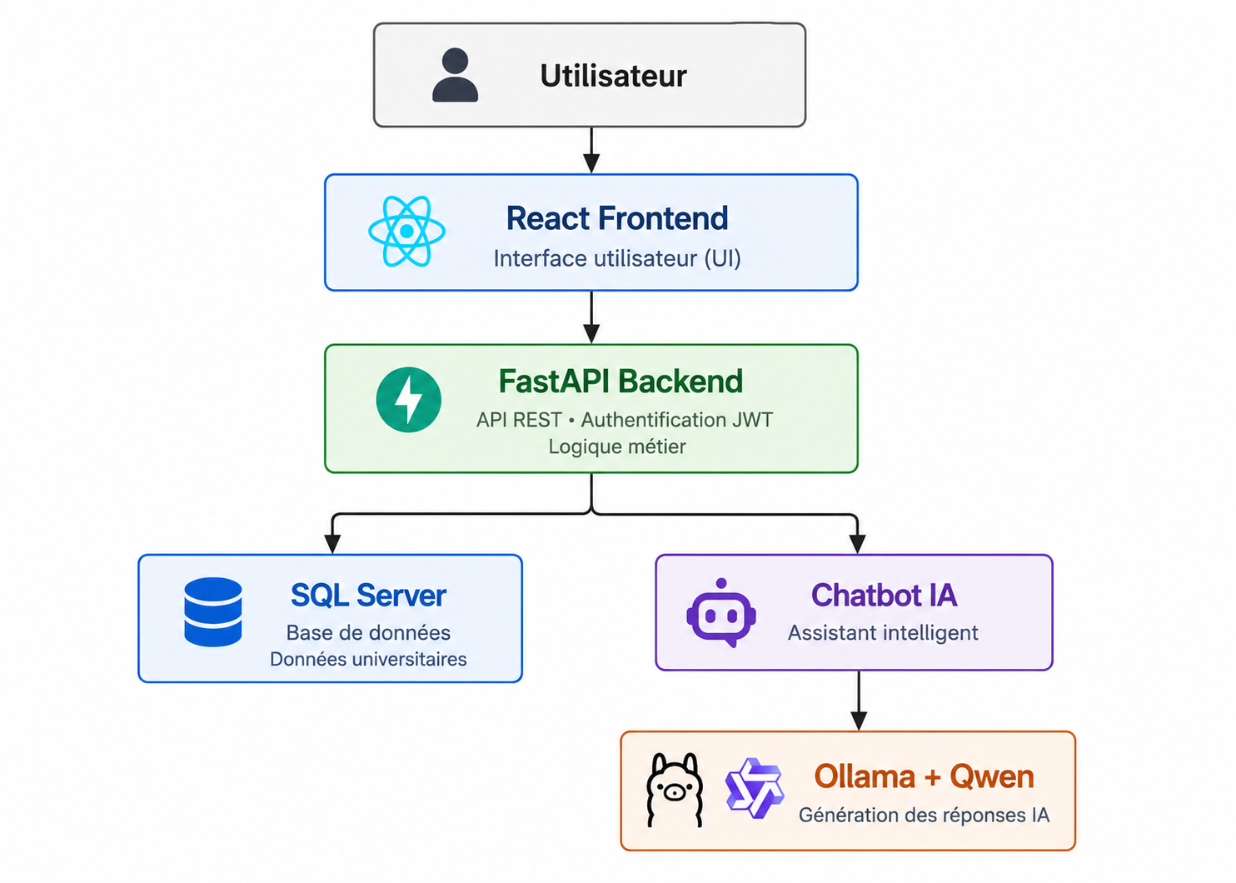
Architecture générale de la plateforme
Architecture en couches
• Frontend React : interface utilisateur interactive
• Backend FastAPI : logique métier et API REST
• SQL Server : stockage des données
• Chatbot IA : assistance intelligente
• Ollama + Qwen : génération des réponses
Frontend React
FastAPI Backend
Ollama → Qwen
Interface réactive et composants réutilisables
API performante, asynchrone et sécurisée JWT
Inférence LLM locale, souveraine et rapide

Slide 6
Stack Technologique
Backend
Frontend
Base de données
Python, FastAPI
SQLAlchemy, JWT
React , HTML • CSS
JavaScript
SQL Server
Intelligence Artificielle
Outils de développement
Ollama, Qwen 2.5, LLM local
Visual Studio Code , SSMS, Postman

Slide 7
Fonctionnalités Principales
Filières & Universités
Profil Utilisateur
Gestion complète des programmes,
établissements et informations académiques
Espace personnalisé pour suivre ses préférences et son parcours d'orientation
Métiers & Débouchés
Chatbot IA
Cartographie des opportunités professionnelles
par domaine d'étude
Guidance personnalisée et intelligente disponible
en continu
Recherche intelligente
Filtrage avancé et résultats pertinents en temps réel

Slide 8
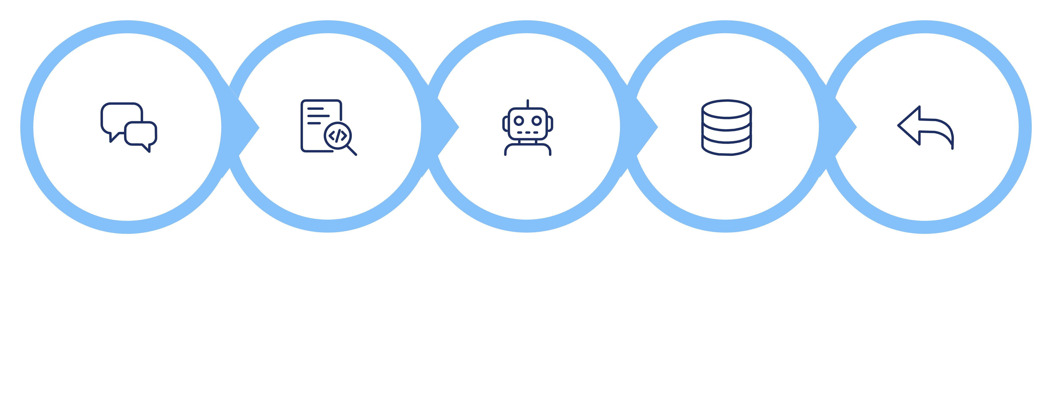
Architecture du Chatbot IA
Question
Analyse
Traitement IA
Recherche SQL
Réponse
Le chatbot analyse la question de l'utilisateur, consulte les données disponibles et génère une réponse
personnalisée grâce au modèle Qwen exécuté localement avec Ollama.
Compréhension naturelle
Guidance adaptative
Analyse des questions en langage naturel
Réponses adaptées au profil et aux besoins de l'étudiant

Slide 9
Résultats et Livrables
Livrables majeurs
API REST
LLM local
Plateforme • Base de données
API • Chatbot IA • Dataset enrichi
Endpoints développés et testés
Qwen exécuté avec Ollama
Plateforme fonctionnelle
Base de données enrichie et structurée
Expérience utilisateur
Plateforme web développée et validée
Données nettoyées, enrichies et structurées.
Navigation intuitive, recherche rapide et réponses intelligentes

Slide 10
Perspectives
🤖 Amélioration du chatbot IA : Des réponses plus précises et contextualisées.
📱 Application mobile : Un accès simplifié à la plateforme sur smartphone.
📊 Tableau de bord analytique : Analyse des statistiques d'utilisation et des tendances d'orientation.
🗄️ Extension des données : Intégration de nouvelles filières, universités et débouchés professionnels.
🎯 Recommandation intelligente : Des suggestions de filières adaptées au profil de
l'étudiant.

